Slide 1
Percorso di letture
tratto da
Le Sette Valli
di
Bahà’u’llàh

Slide 4
Il destriero di questa valle è la pazienza; senza pazienza il viandante non arriverà in alcun luogo né raggiungerà alcuna meta....
Ad ogni passo un aiuto dal Regno Invisibile lo avvolgerà e l'ardore della sua ricerca aumenterà.

Slide 5
Bisogna giudicare la ricerca secondo le norme del Majnùn dell'Amore.
Si narra che un giorno Majnùn fu visto, tutto in lacrime, stacciare la polvere. Alcuni gli dissero: "Che fai?"
Egli rispose: "Io cerco Laylì" Essi esclamarono: "Ahimè, povero te! Laylì è uno spirito puro e tu la cerchi nella polvere!"
Egli disse "Io la cerco ovunque, a che forse, in qualche luogo possa trovarla!" .

Slide 6
Sì, sebbene possa esser vergognoso pel saggio cercare nella polvere il Signore dei Signori, pure quest'è la prova d'un ardore intenso nella ricerca.
C'è bisogno di sforzo se vogliamo cercare Lui; è necessario l'ardore, se vogliamo gustare il miele dell'unione con Lui; e se gusteremo di questa coppa dimenticheremo un intero mondo.

Slide 8
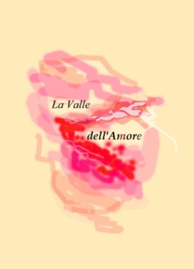

Slide 9
In questa città s'erge sublime il cielo dell'estasi, e il sole del desiderio, che illumina il mondo, brilla,
e il fuoco d'Amore riduce in cenere la messe della Ragione.

Slide 10
[L'Amore].. non offre alcun rimedio tranne la morte e non cammina che nella Valle dell'Annientamento;
eppure più dolce del miele è il suo veleno al palato dell'amante, e agli occhi del cercatore il suo Nulla è più affascinante di centomila eternità.

Slide 11
Pertanto i veli dell'io diabolico debbono essere bruciati dal fuoco dell'amore
affinché lo spirito, purificato e reso sottile, possa percepire il rango del Signore della Manifestazione.

Slide 12
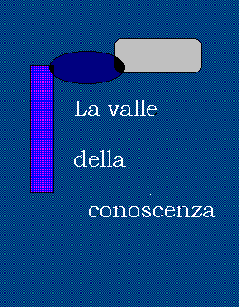

Slide 14
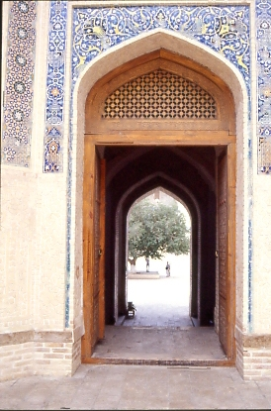
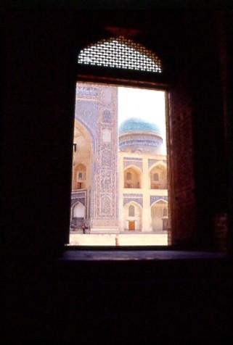
e uscirà da ogni dubbio per entrare nella certezza, e abbandonerà le tenebre del traviamento della passione per la luminosa guida del timor di Dio....
In questo stadio egli è pago del decreto di Dio e vede nella guerra la pace, e scopre nella morte i segreti della vita eterna....

Slide 15
Nell'oceano egli vede la goccia, nella goccia scorge i segreti del mare.

Slide 16
Egli vede la giustizia nell'ingiustizia, e nella giustizia la grazia di Dio....
Se si imbatterà in una ingiustizia avrà sopportazione, e se sarà
affrontato dall'ira manifesterà amore

Slide 18
e beve alla coppa dell'Assoluto, e mira le manifestazioni dell'unicità. ….
Egli osserva tutte le cose con l'occhio della Unificazione, e vede i raggi luminosi del sole divino risplendere dall'alba dell'Essenza ugualmente su tutte le cose create e le luci dell'Unità riflettersi in tutto il creato.

Slide 19
Considera il sole: sebbene risplenda con uguale radiosità su tutte le cose, e, per ordine del Re della Manifestazione, conferisca luce a tutto il creato, pure, in ogni luogo , esso si manifesta e diffonde la sua luce in relazione alla capacità del luogo stesso.
Per esempio in un vetro giallo,
i raggi brillano gialli,
in uno bianco i raggi sono bianchi,
e in uno rosso raggi rossi si manifestano…

Slide 20
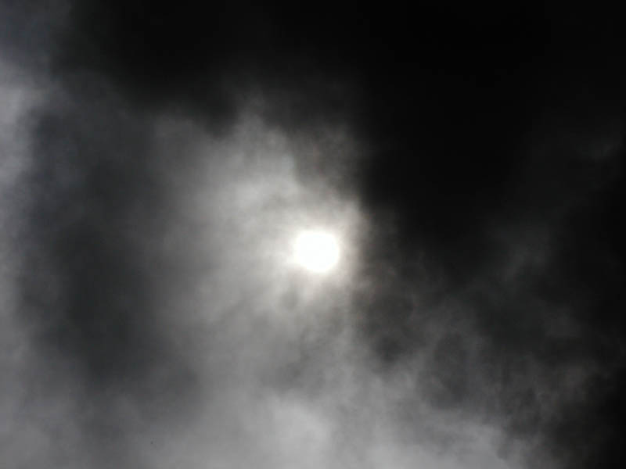
Quanto poi alla vista del viandante, quando essa cade in luogo limitato, cioè a dire, quando egli osserva soltanto i diversi globi colorati, vede il giallo, il rosso e il bianco.
E' per questo che son sorti conflitti fra le creature, e un nembo di polvere,
levatosi dalla limitatezza degli “io”, ha oscurato il mondo,

Slide 21
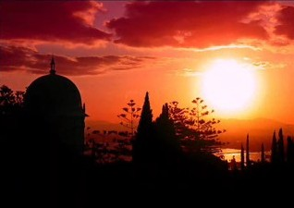
mentre alcuni mirano il brillare della luce e altri ancora hanno bevuto il nettare dell'unità e non vedono altro che il sole stesso.

Slide 22
Comunque, badate a non interpretare questi detti come affermanti una incarnazione e a non vedere in essi la discesa dei mondi di Dio nei ranghi delle creature; mai, egregio amico, essi debbono portarti a un tale dubbio.
Poiché Dio, nella sua essenza, è santo al disopra di ogni ascesa e di ogni discesa, di ogni ingresso e di ogni uscita;
Egli attraverso tutta l'eternità, ha fatto a meno di tutti gli attributi delle creature e sarà sempre così.

Slide 23
Nessun uomo lo ha mai conosciuto, nessun anima ha mai trovato il cammino che conduce al suo essere. Ogni gnostico si è smarrito nella valle della conoscenza di Lui; ogni santo si è perduto nel cercare di comprendere la sua essenza.

Slide 24
Egli è santificato al di là della comprensione del saggio, esaltato al di sopra del sapere del dotto! "La via è sbarrata; il cercarla empietà; la Sua sola prova sono i suoi segni, e la Sua esistenza la Sua conferma."

Slide 28
In questa Valle egli sente spirare i venti dell’appagamento divino dalle distese dello spirito. ……..
Egli passa dal dolore alla somma felicità, dall’angoscia alla gioia. Il suo travaglio e il suo cordoglio cedono la via alla delizia e all’estasi.

Slide 29
In queste sfere l’usignolo del Cuore ha altri canti e altri segreti, che fanno fervere il cuore e fanno gridar l’anima; ma il mistero di questo significato recondito può essere soltanto sussurrato da cuore a cuore, confidato da petto a petto……..
Poiché in questa sfera il viandante vede la bellezza dell’Amico in tutte le cose.

Slide 30
Financo nel fuoco egli vede la bellezza del Beneamato. Egli discerne nell’illusione il segreto della realtà e negli attributi divini egli legge l’enigma dell’essenza.

Slide 34
E si tuffa negli oceani della magnificenza e il suo stupore cresce ad ogni istante.

Slide 35
Ad ogni istante egli mira un mondo portentoso, una creazione nuova, e passa di stupore in stupore e si smarrisce in reverente timore innanzi all’opera nuovissima del Signore dell’Unità…….

Slide 36
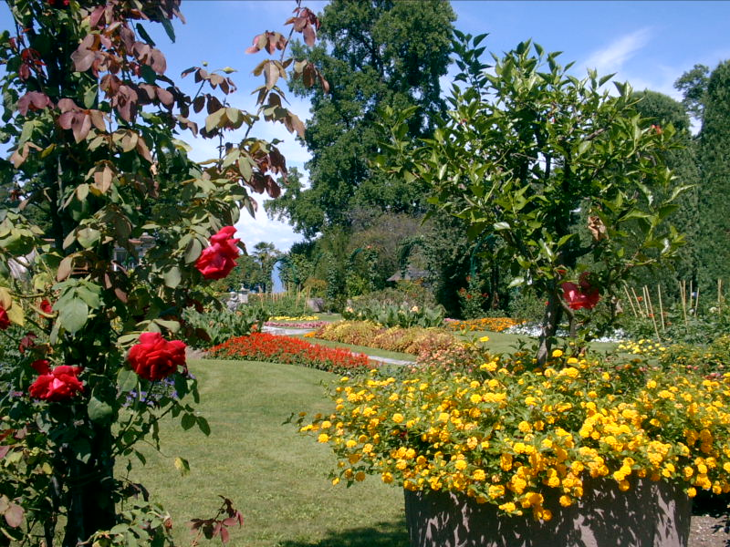

Slide 37
alcuni sono attaccati alla ragione
e negano tutto ciò che la ragione non comprende;
eppure la debole ragione non potrà mai afferrare quel che noi abbiamo riferito.

Slide 38
Come può un ragno catturar la Fenice?

Slide 39
Similmente rifletti sulla perfezione della creazione dell’uomo, e a come questi mondi e queste condizioni siano riposti
e celati in lui.

Slide 40
Consideri te stesso soltanto una forma meschina quando entro di te riposto è l’universo?

Slide 43
Questo stadio consiste nella morte dell’Io e nella vita in Dio: nell’essere poveri di sé e ricchi del Desiderato.

Slide 44
Questo è il piano nel quale le molteplicità di tutte le cose sono nel viandante distrutte, e all’orizzonte dell’Eternità il Volto divino si leva dalle tenebre, e il significato del versetto: “ E tutto quel che di vago sulla terra perisce, e solo resta il volto del Signore…” è reso evidente……….

Slide 45
O fratello!
Non tutti i mari hanno perle;
non tutti i rami fioriscono,
né vi canta l’usignolo.

Slide 46
Quindi, prima che l’usignolo del paradiso ritorni al giardino di Dio e i raggi del mattino celeste ritornino al sole della Verità,
compi uno sforzo a che in questo ricettacolo di polvere che è il mondo mortale tu possa cogliere una fragranza del giardino eterno e vivere per sempre all’ombra della gente di questa città.

